Slide 1
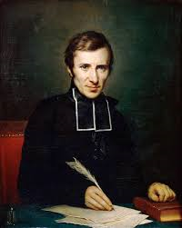
a politikai liberalizmus és a Katolikus Egyház – Lamennais fordulata
„A katolikus egyház az örökös. Ennek ellenére elkerülhetetlen a mai nap, az aktuális konstelláció és a jelenlegi generáció döntése. Noha az egyház a harcoló felek egyike mellett sem foglal állást, ténylegesen az egyik oldalra kell állnia, ahogyan a 19. század első felében tette, amikor az ellenforradalom mellé állt.”
/Carl Schmitt, Römischer Katholizismus und politische Form, 1923./

Slide 2
La Mennais - Lamennais
Hugo Félicité Robert de Lamennais (1782-1854)
„Geláziánum” vs. népfelség elve
Gallikán – ultramontán ellentét
Ellenforradalmi gondolkodás

Slide 3
Régi rend – isteni rend
Réflexions sur l’état de l’Église en France au XVIIIe siècle (Gondolatok az egyház állapotáról Franciaországba - 1808)
Tradition de l’Église sur l’institution des évêques (Az egyház hagyománya a püspökség intézményéről - 1814)
Végső auktoritás: a vallási tekintélyben gyökerezik, éppen ezért a politikai hatalomtól független.
Az Essai sur l’indifférence en matière de religion (Tanulmány a vallási közömbösségről - 1817–23)
Közömbösség
az egész emberiség egyetértése (consentement)

Slide 4
Az egyház és az állam szétválasztása mellett
De la religion considerée dans ses rapports avec l’ordre politique et civil (A vallásról a polgári és politikai renddel való kapcsolatában – 1825-26)
Des progrés de la révolution et de la guerre contra l’église (A forradalom fejlődése és az egyház elleni háború - 1828)
az emberiség közmegegyezésének (raison commune)
népi irányzat
Az egyéni szabadságjogok előmozdításával a nép közös akaratának terét akarta létrehozni.

Slide 5
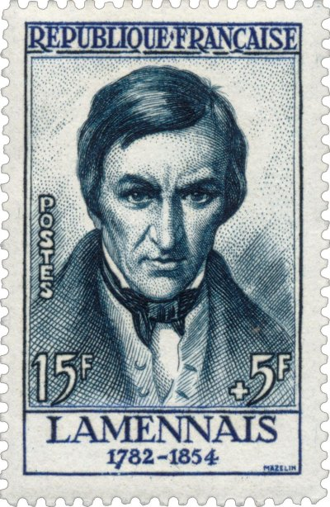
A szabadságjogok védelmében
1830 - L’Avenir című folyóirat, alcíme: „Isten és szabadság” („Dieu et la Liberté”)
az állam és egyház szétválasztása - a szabadságjogok kiterjesztése
hat szabadságjog
a teljes lelkiismereti szabadság
az oktatás szabadsága
a sajtószabadság
az egyesülési szabadság
az általános választójog
a kormányzati centralizáció megszüntetése

Slide 6
A római konfliktus
Bartolomeo Alberto Capellari (ur. 1831-1846)
Politikai környezet
A Mirari vos arbitramur enciklika (1832. 08. 15.)
Indifferentizmus
Paroles d’un croyant (a magyarul ugyanebben
az évben megjelent Egy hívő szózata – 1834, április)
A Singulari nos enciklika (1834. 06. 25.)

